Slide 1
Информационная система «Авиаперелеты»
Выполнил: Евдокимов Сергей Александрович ПКС-19-1

Slide 2
Цель и задачи
Цель работы : разработка ИС, в которой будет выполнено бронирования мест в самолетах на перелет, получении информации о пассажирах и сотрудниках.
На основе цели необходимо решить следующие задачи:
исследовать предметную область;
проанализировать инструментальные средства разработки;
спроектировать информационную систему;
разработать техническое задание;
спроектировать базу данных;
спроектировать пользовательский интерфейс;
разработать ИС;
провести отладку и тестирование;
составить руководство пользователя ИС.

Slide 3
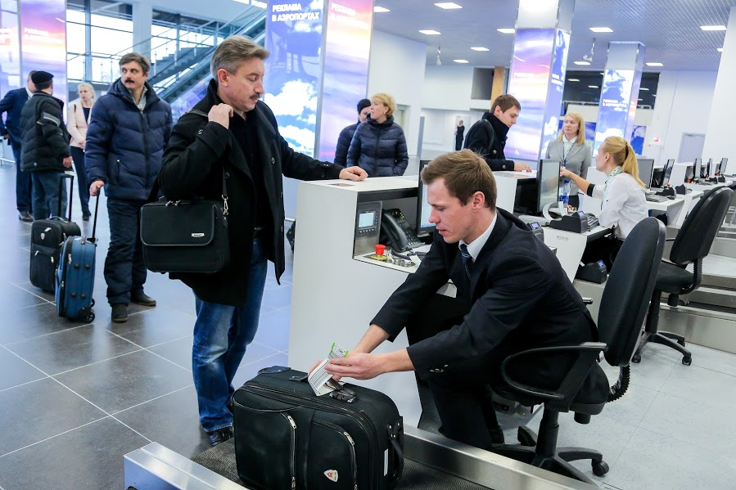
Описание предметной области ИС
Авиакомпании занимаются авиаперевозками пассажиров. Также она устанавливает маршруты полетов. Рейсы осуществляются по установленным маршрутам согласно расписанию.
Администраторы системы могут изменять данные о рейсах, самолетах, работниках и пассажирах.

Slide 4



Анализ инструментов средств разработки

Slide 5
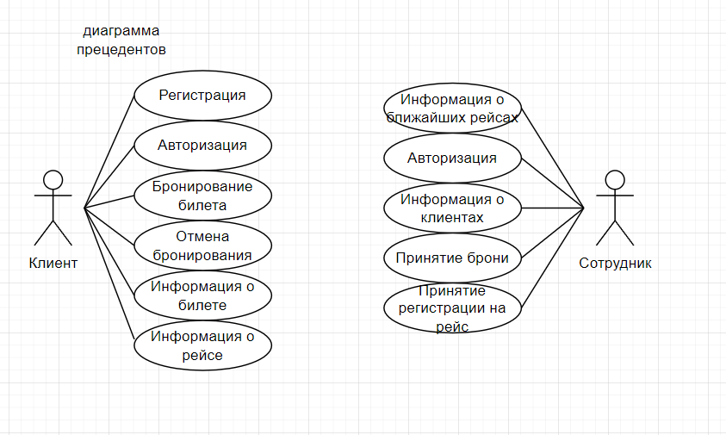
Проектирование ИС Структурная схема ИС
Структурная схема отображает принцип работы программы в самом общем виде. На схеме изображен основной функционал программы

Slide 6
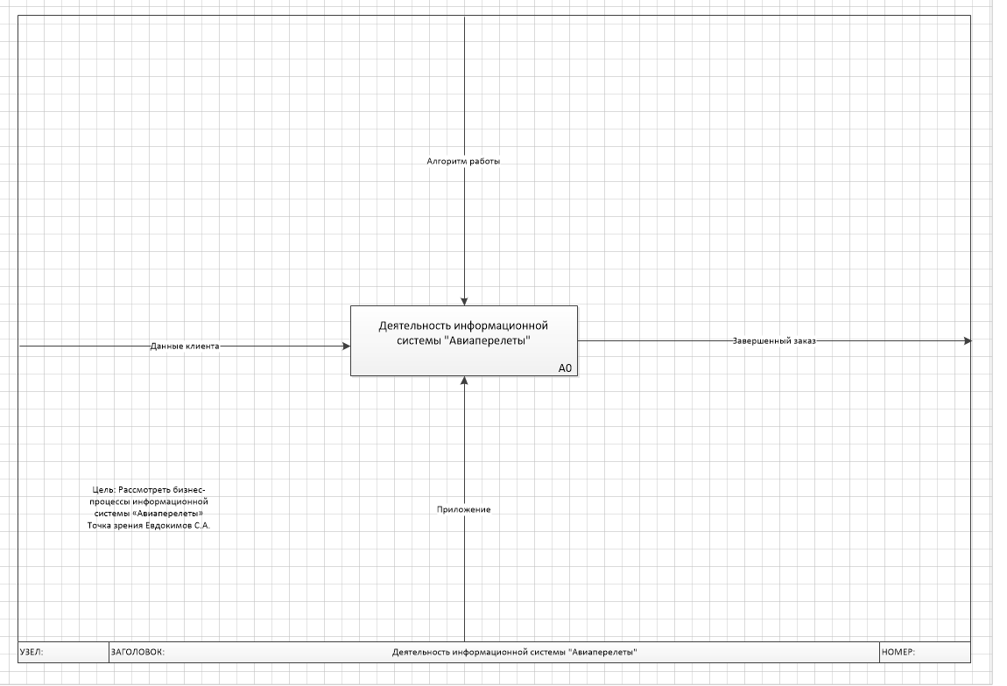
Функциональная схема ИС
Функциональная схема отражают взаимодействие программных элементов системы в процессе работы.

Slide 7
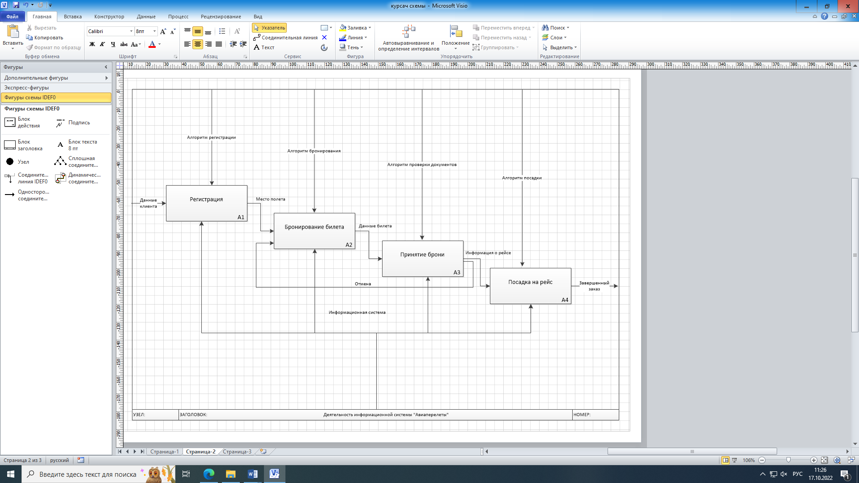
Диаграмма декомпозиции
Диаграмма декомпозиции отображает более детально функций программы. Получаются при разбиении функциональной схемы на крупные подсистемы

Slide 8
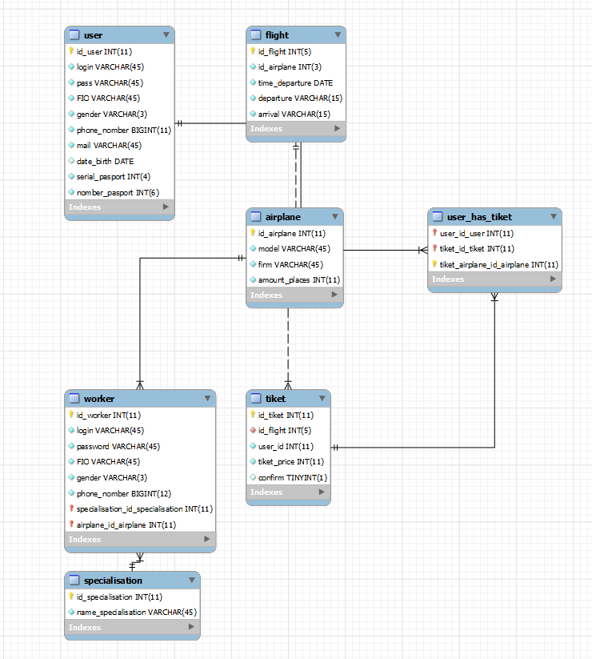
ER-модель БД
ER-модель данных, описывает концептуальные схемы предметной области. Она включает в себя сущности и взаимосвязи, отражающие основные элементы предметной области.

Slide 9
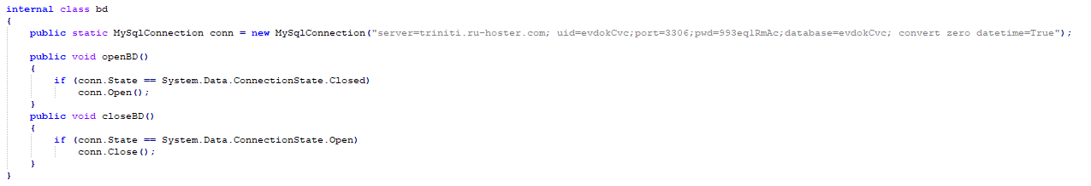
Разработка ИС Подключение к БД

Slide 10
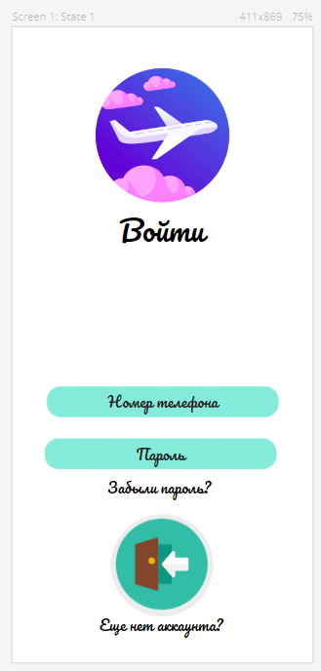
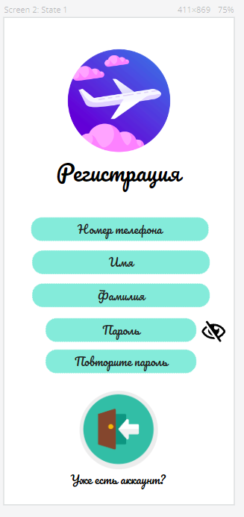
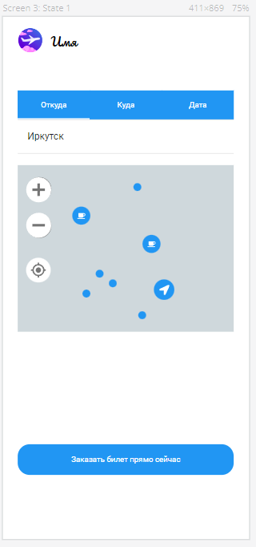
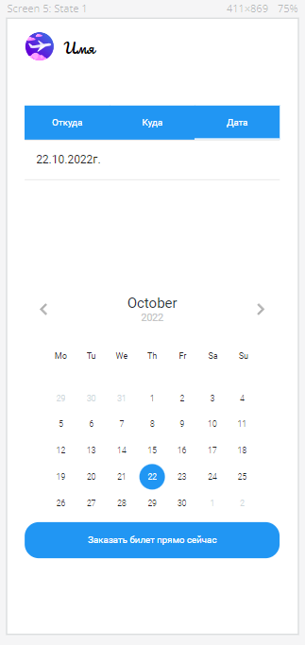
Проектирование интерфейса

Slide 11
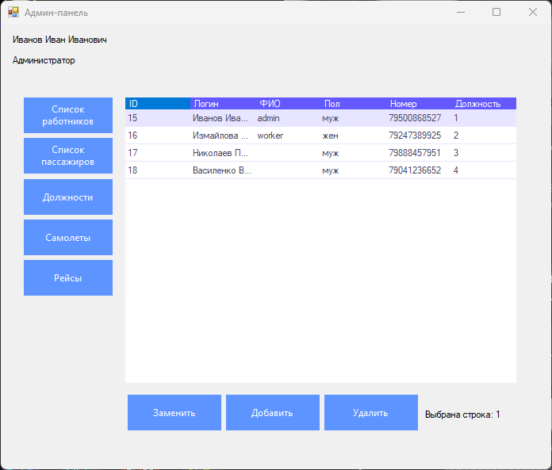
Разработка ИС Разработка интерфейса ИС

Slide 12
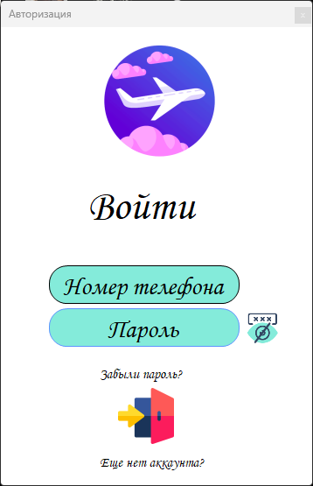
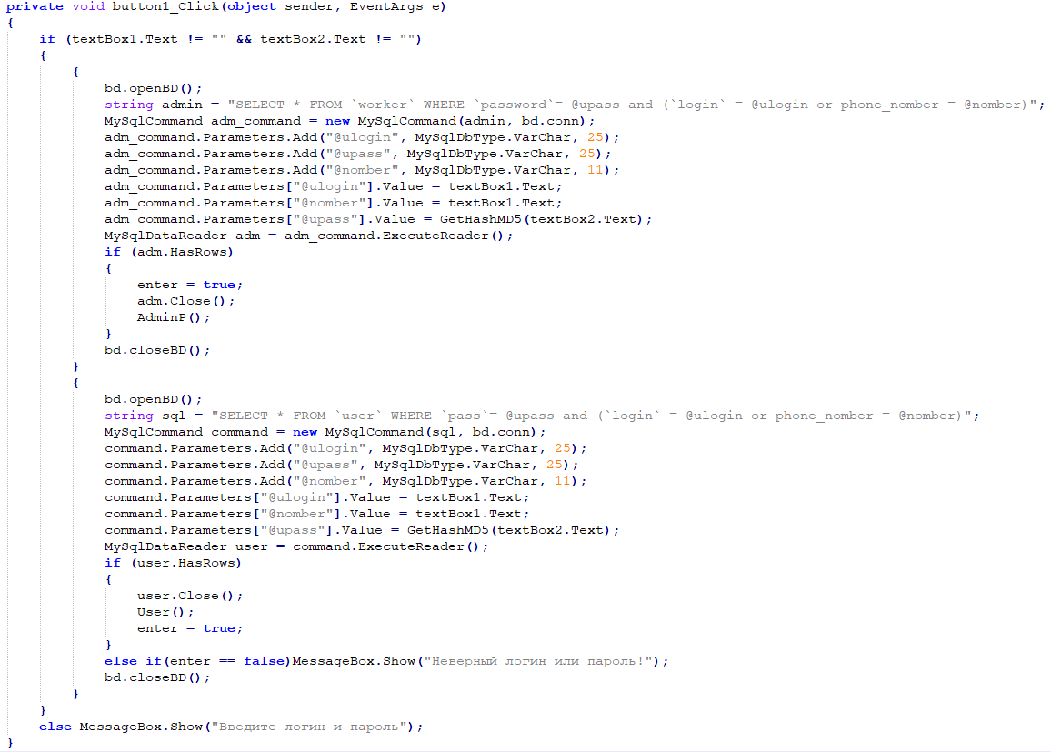
Окно авторизации

Slide 13
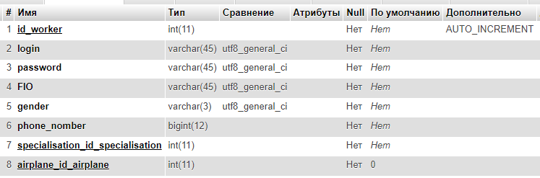

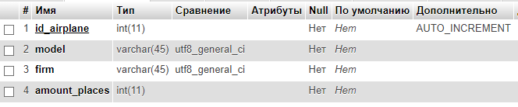
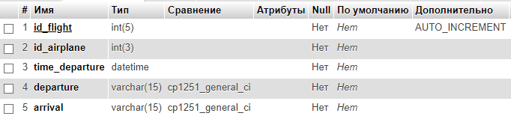
Разработка базы данных ИС

Slide 14
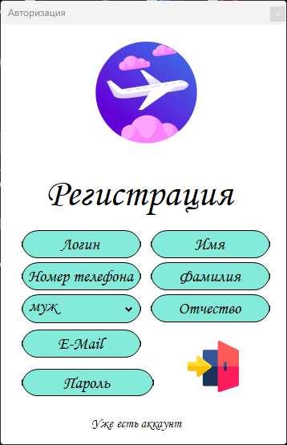
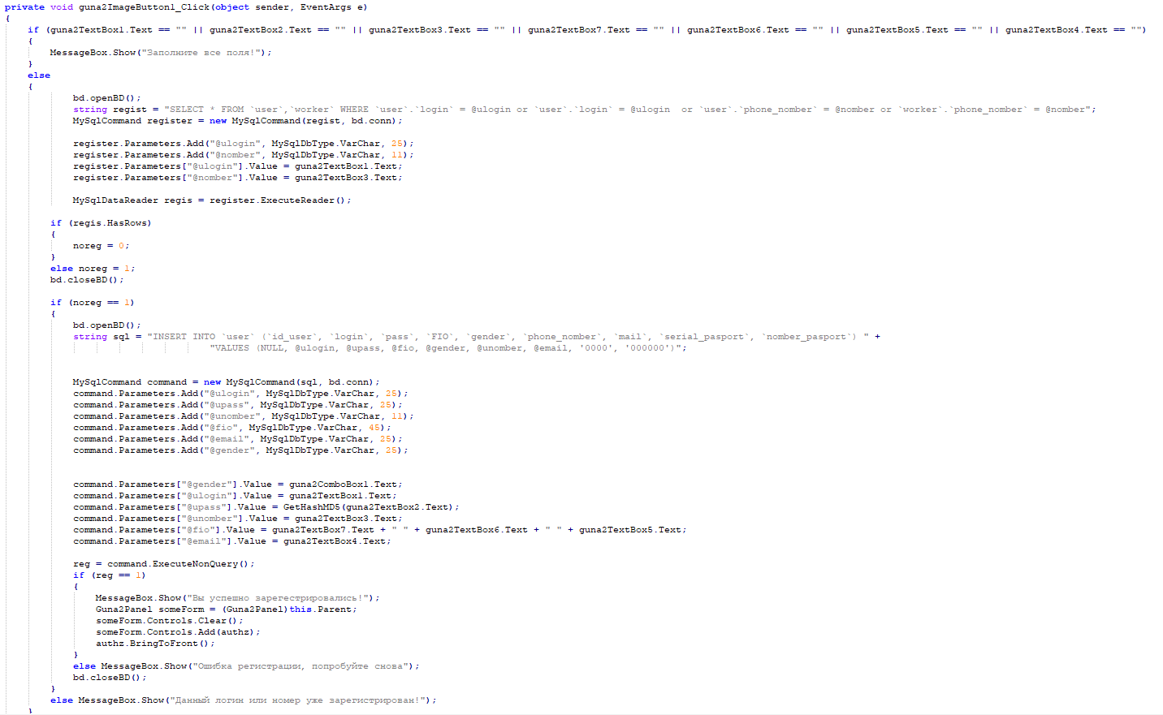
Окно регистрации

Slide 15
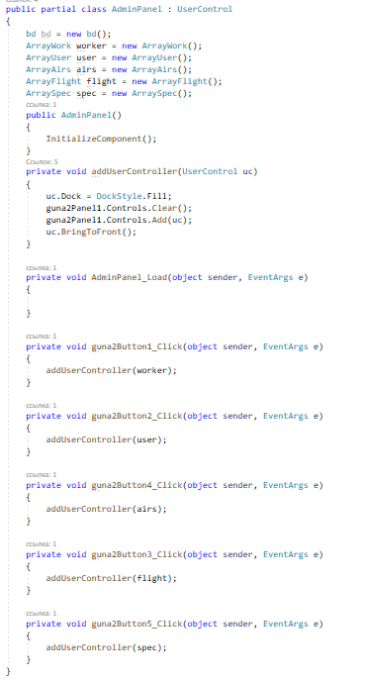
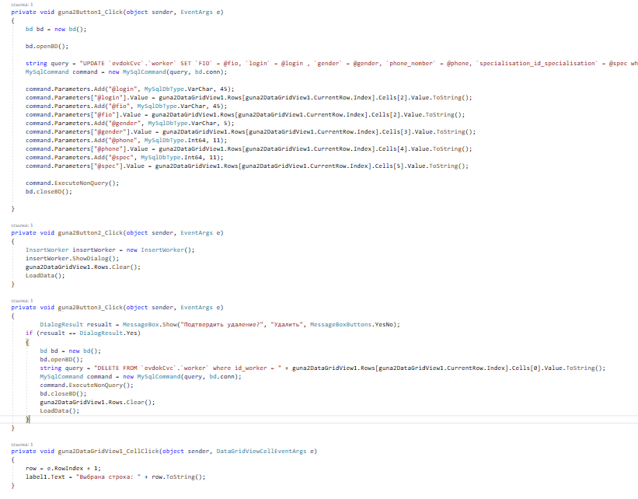
Личный кабинет администратора

Slide 16
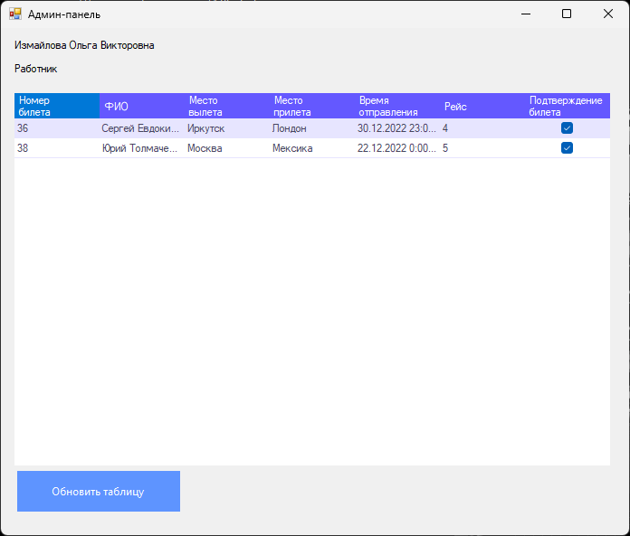
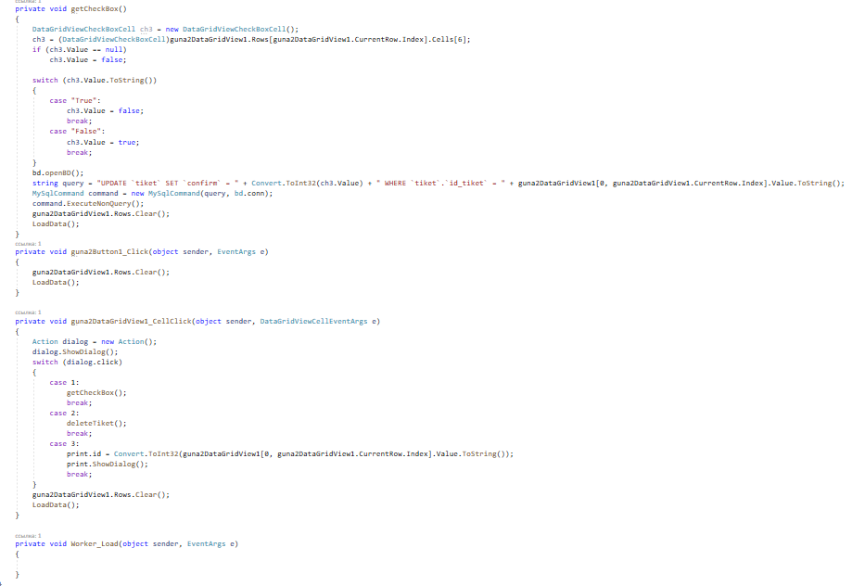
Личный кабинет работника

Slide 17
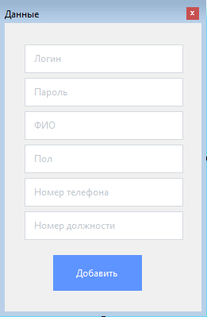
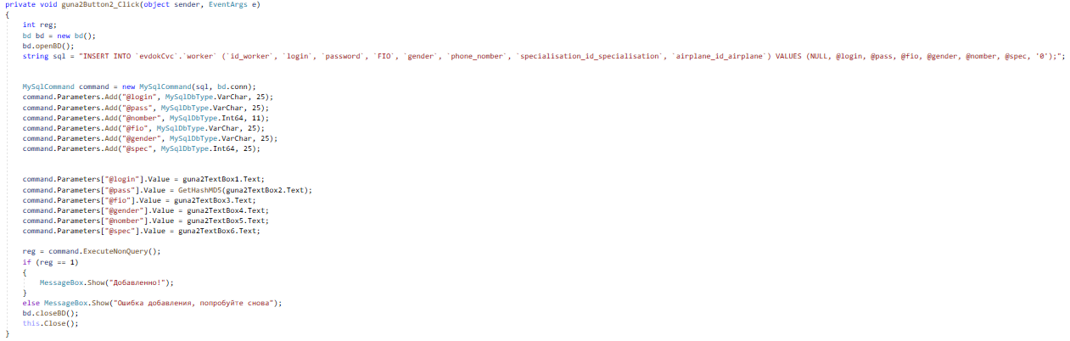
Регистрация нового сотрудника
администратором

Slide 18
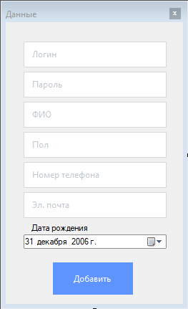
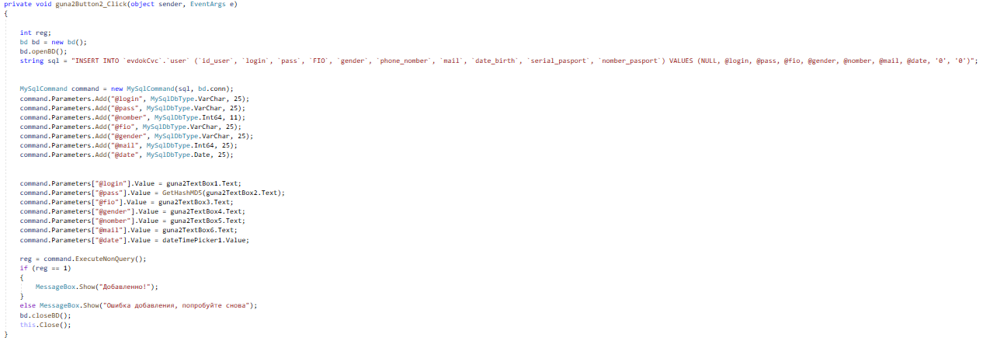
Регистрация нового пользователя
администратором

Slide 19
Заключение
В ходе курсового проектирования была выполнена цель: разработана информационная система «Оптовый продуктовый склад».
Были выполнены задачи:
исследована предметная область;
проанализированы инструментальный средства разработки;
спроектирована информационная система;
разработано техническое задание;
спроектирована база данных;
спроектирован пользовательский интерфейс;
разработана ИС;
проведена отладка и тестирование;
составлено руководство пользователя ИС.

